Slide 1
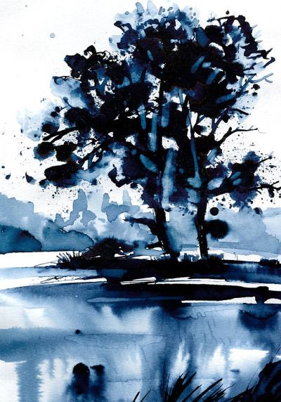
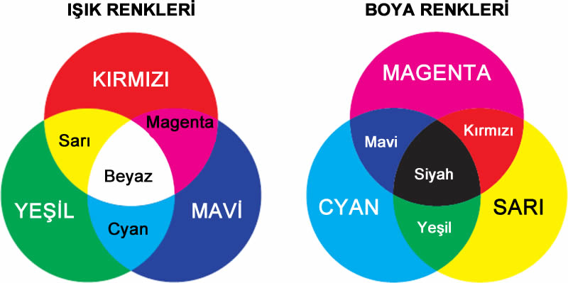
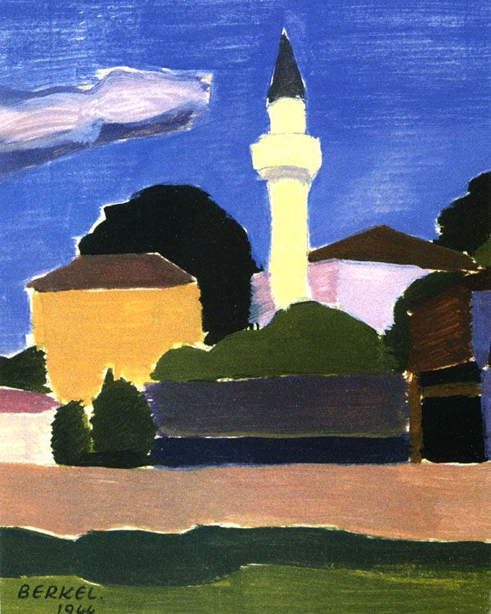
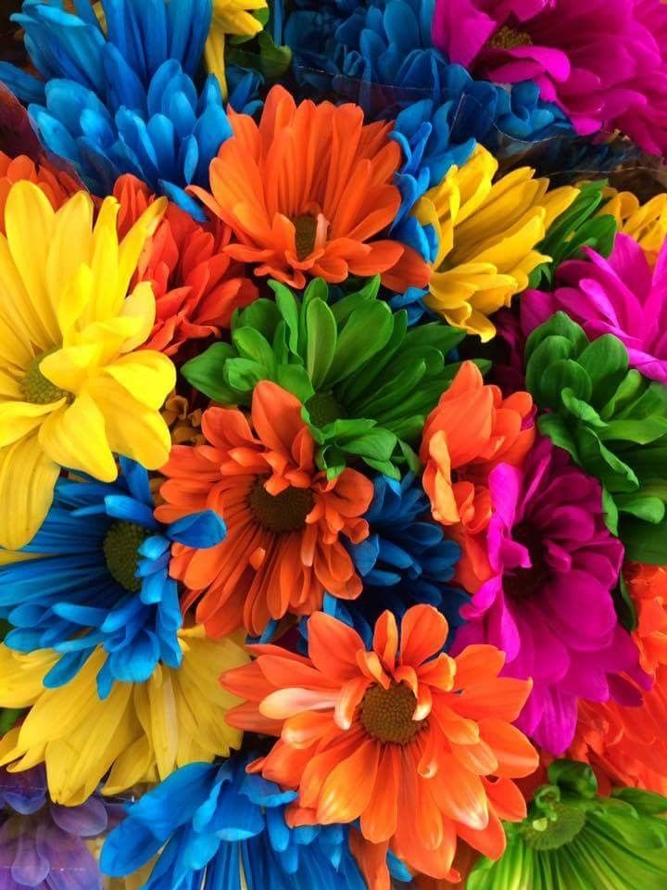
Doğada ve Sanatta Renk ve Leke Tasarımları
Güzel Sanatlar Eğitimi
Görsel Sanatlar, Resim – İş Eğitimi Sanat Elemanları
https://dersdunyasi.net/2022/03/14/guzel-sanatlar-ve-egitimi/

Slide 2
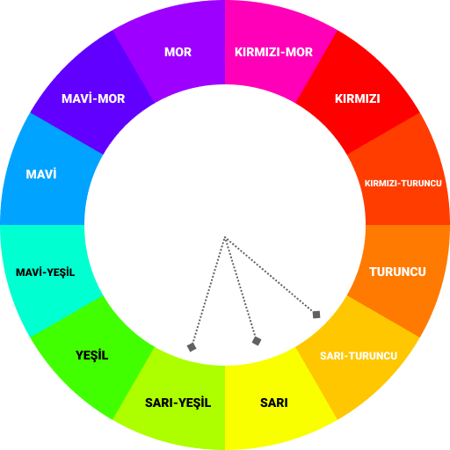
Renk denilince aklınıza neler geliyor?
https://dersdunyasi.net/2022/03/14/guzel-sanatlar-ve-egitimi/

Slide 3
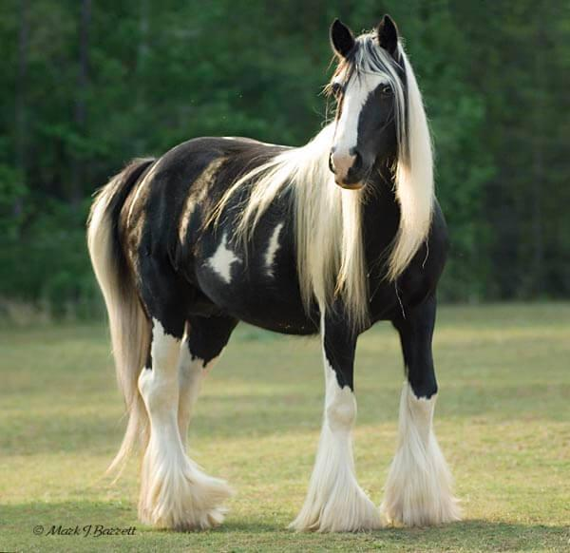
Peki görsel sanatlarda leke neye deniyor?
https://dersdunyasi.net/2022/03/14/guzel-sanatlar-ve-egitimi/

Slide 4
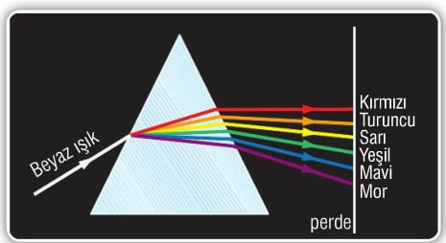
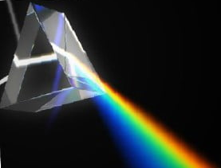
Renkler nasıl oluşturulmuştur?
https://dersdunyasi.net/2022/03/14/guzel-sanatlar-ve-egitimi/

Slide 5
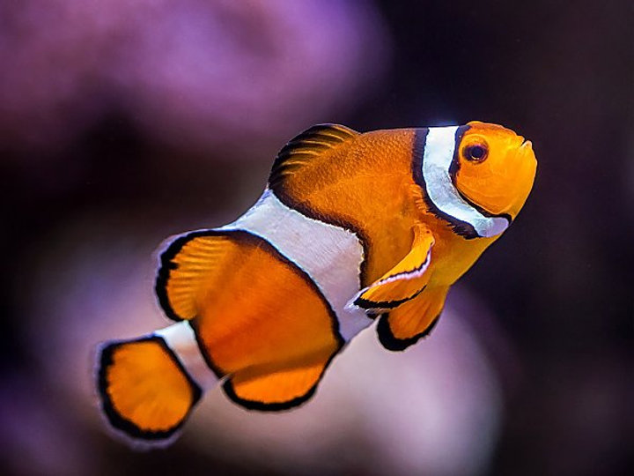
Sanatsal tasarımda leke ile vurgulamalar: Palyaço balığı lekelerle tasarlanmıştır.
https://dersdunyasi.net/2022/03/14/guzel-sanatlar-ve-egitimi/

Slide 6
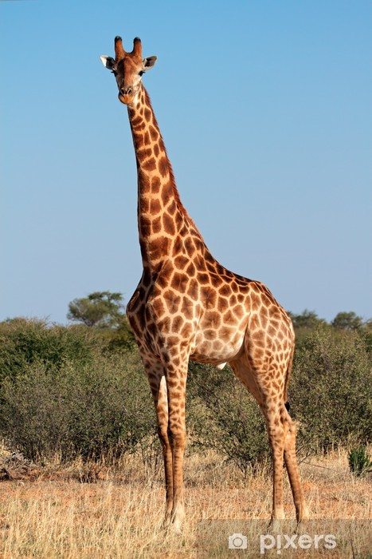
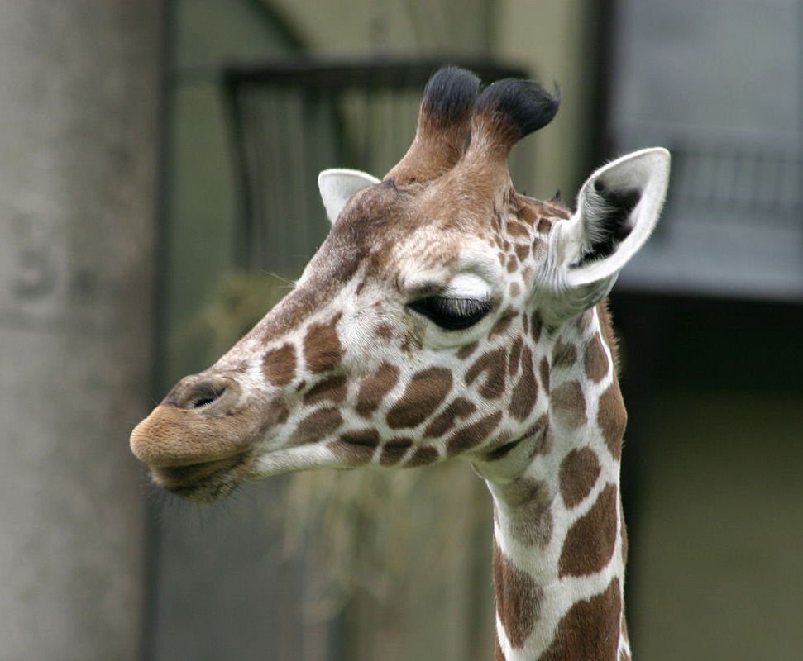
Zürafalar lekelerle tasarlanmış ilginç hayvanlardan bir tanesidir.
https://dersdunyasi.net/2022/03/14/guzel-sanatlar-ve-egitimi/

Slide 7
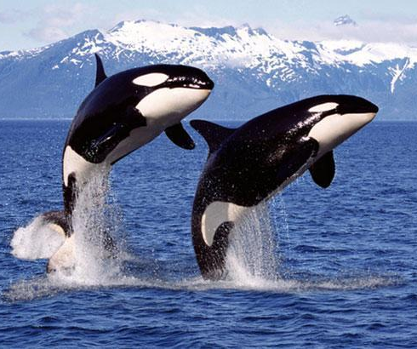
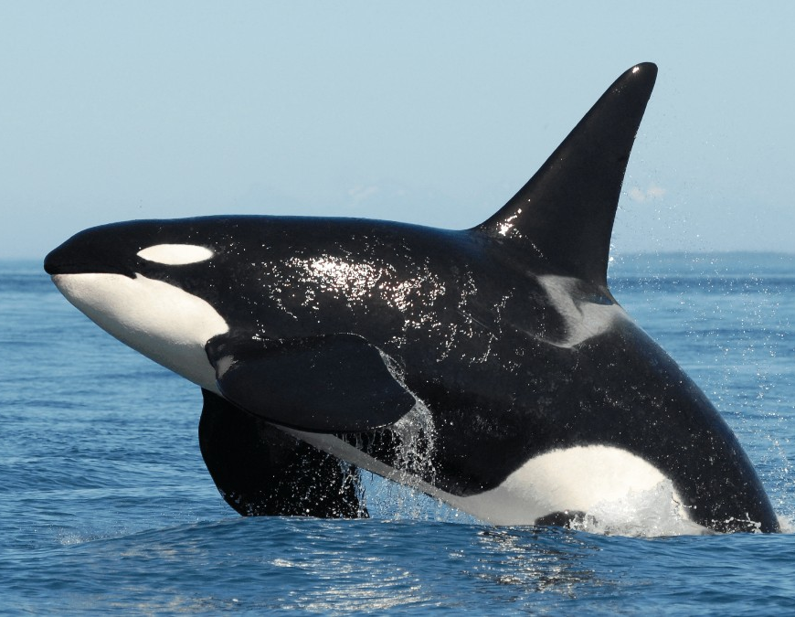
Katil balinalar da siyah beyaz lekelerle tasarlanmıştır.
https://dersdunyasi.net/2022/03/14/guzel-sanatlar-ve-egitimi/

Slide 8
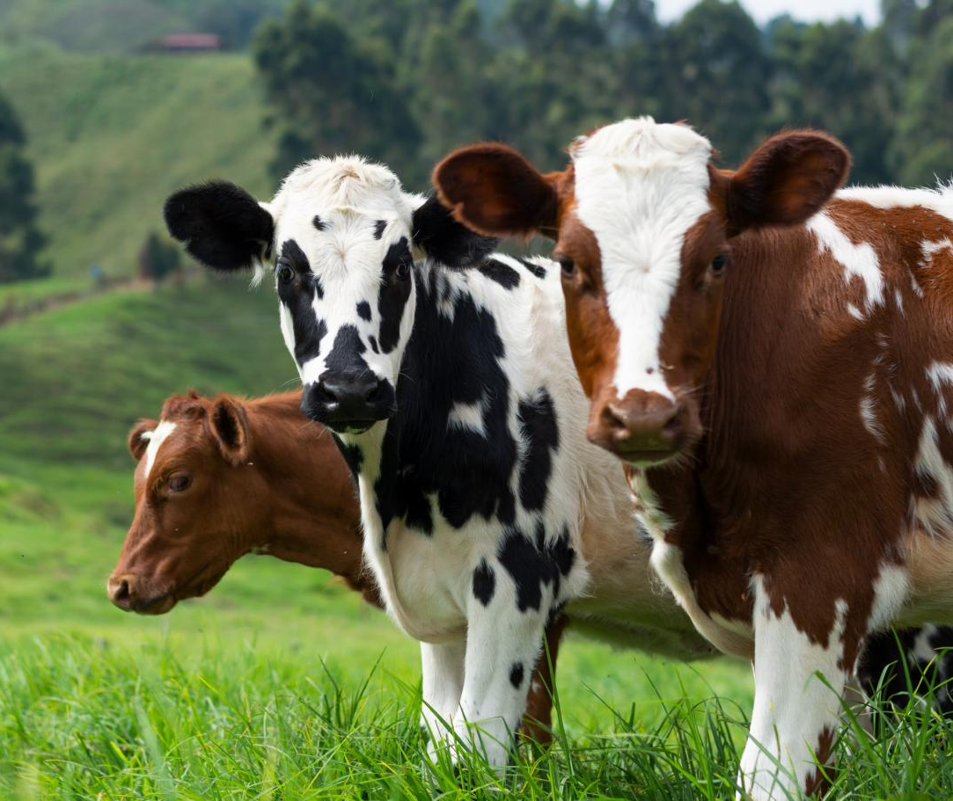
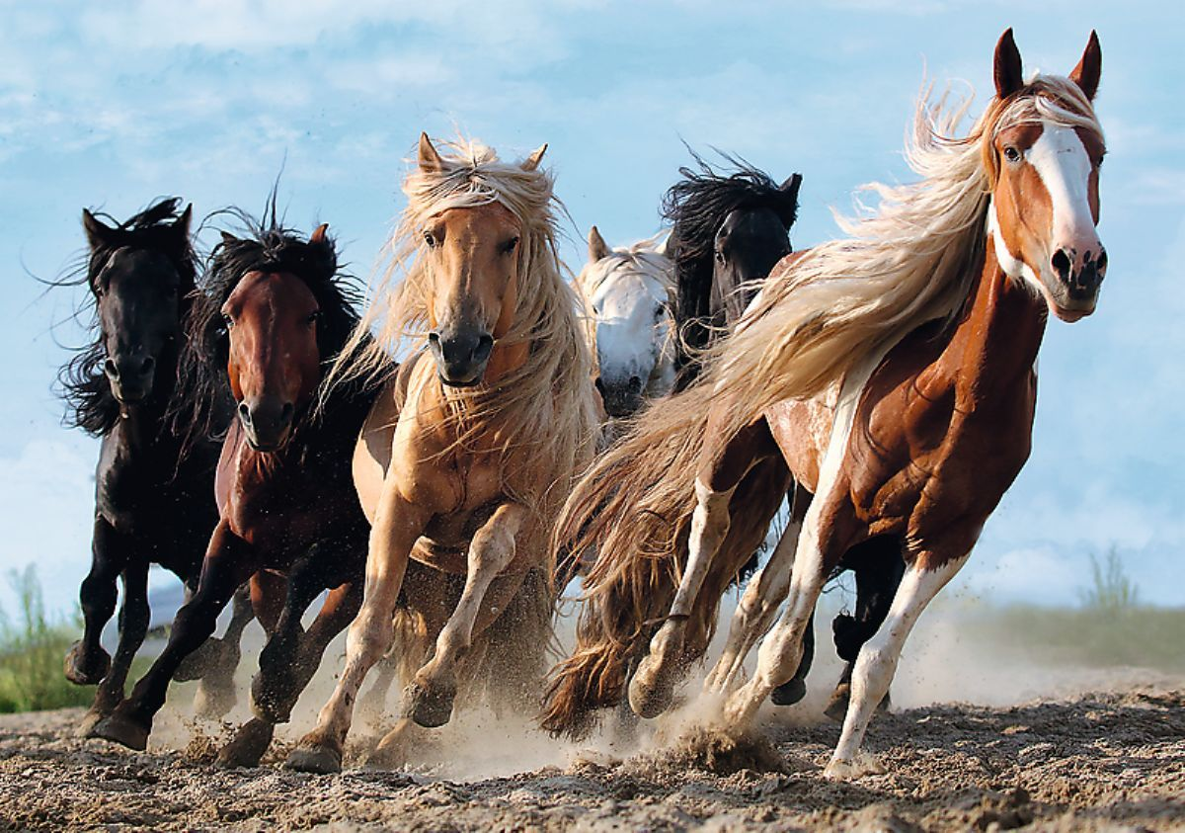
Atlar ve inekler de farklı renkte lekelerle tasarlanmıştır.
https://dersdunyasi.net/2022/03/14/guzel-sanatlar-ve-egitimi/

Slide 9
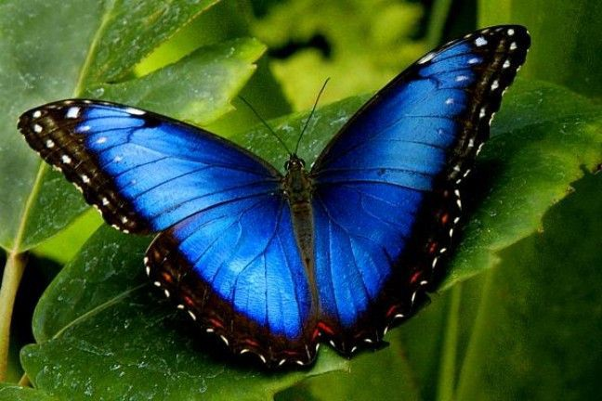
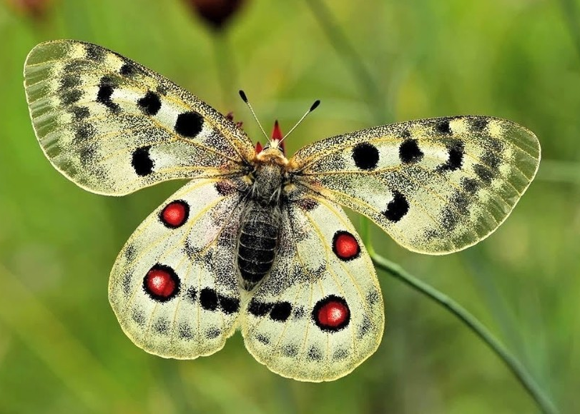
Kelebekler de değişik şekillerlde ve lekelerde tasarlanmıştır.
https://dersdunyasi.net/2022/03/14/guzel-sanatlar-ve-egitimi/

Slide 10
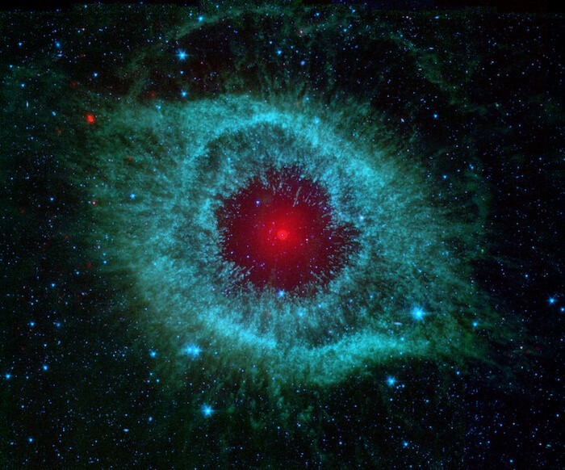
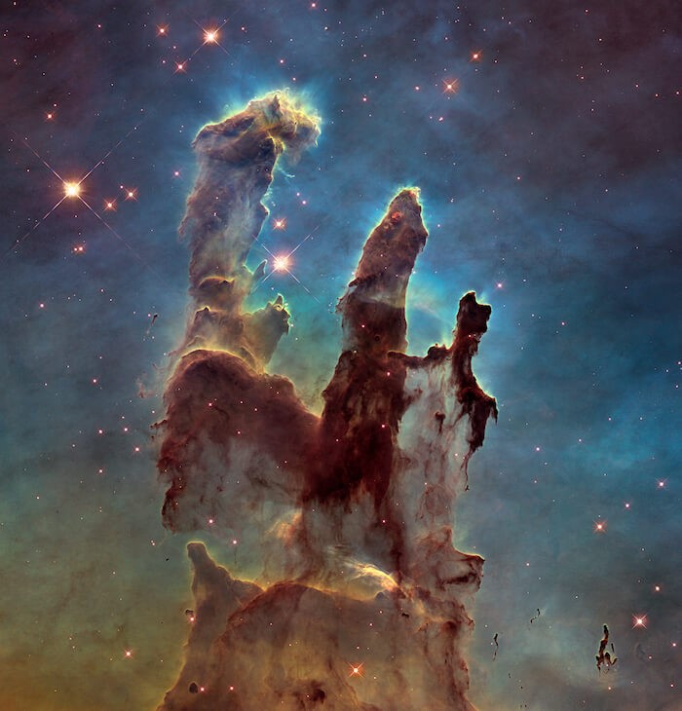
Göze benzeyen şekliyle Helix Bulutsusu Kartal Bulutsusunu oluşturan toz ve gaz bulutları (Nasa)
https://dersdunyasi.net/2022/03/14/guzel-sanatlar-ve-egitimi/

Slide 11
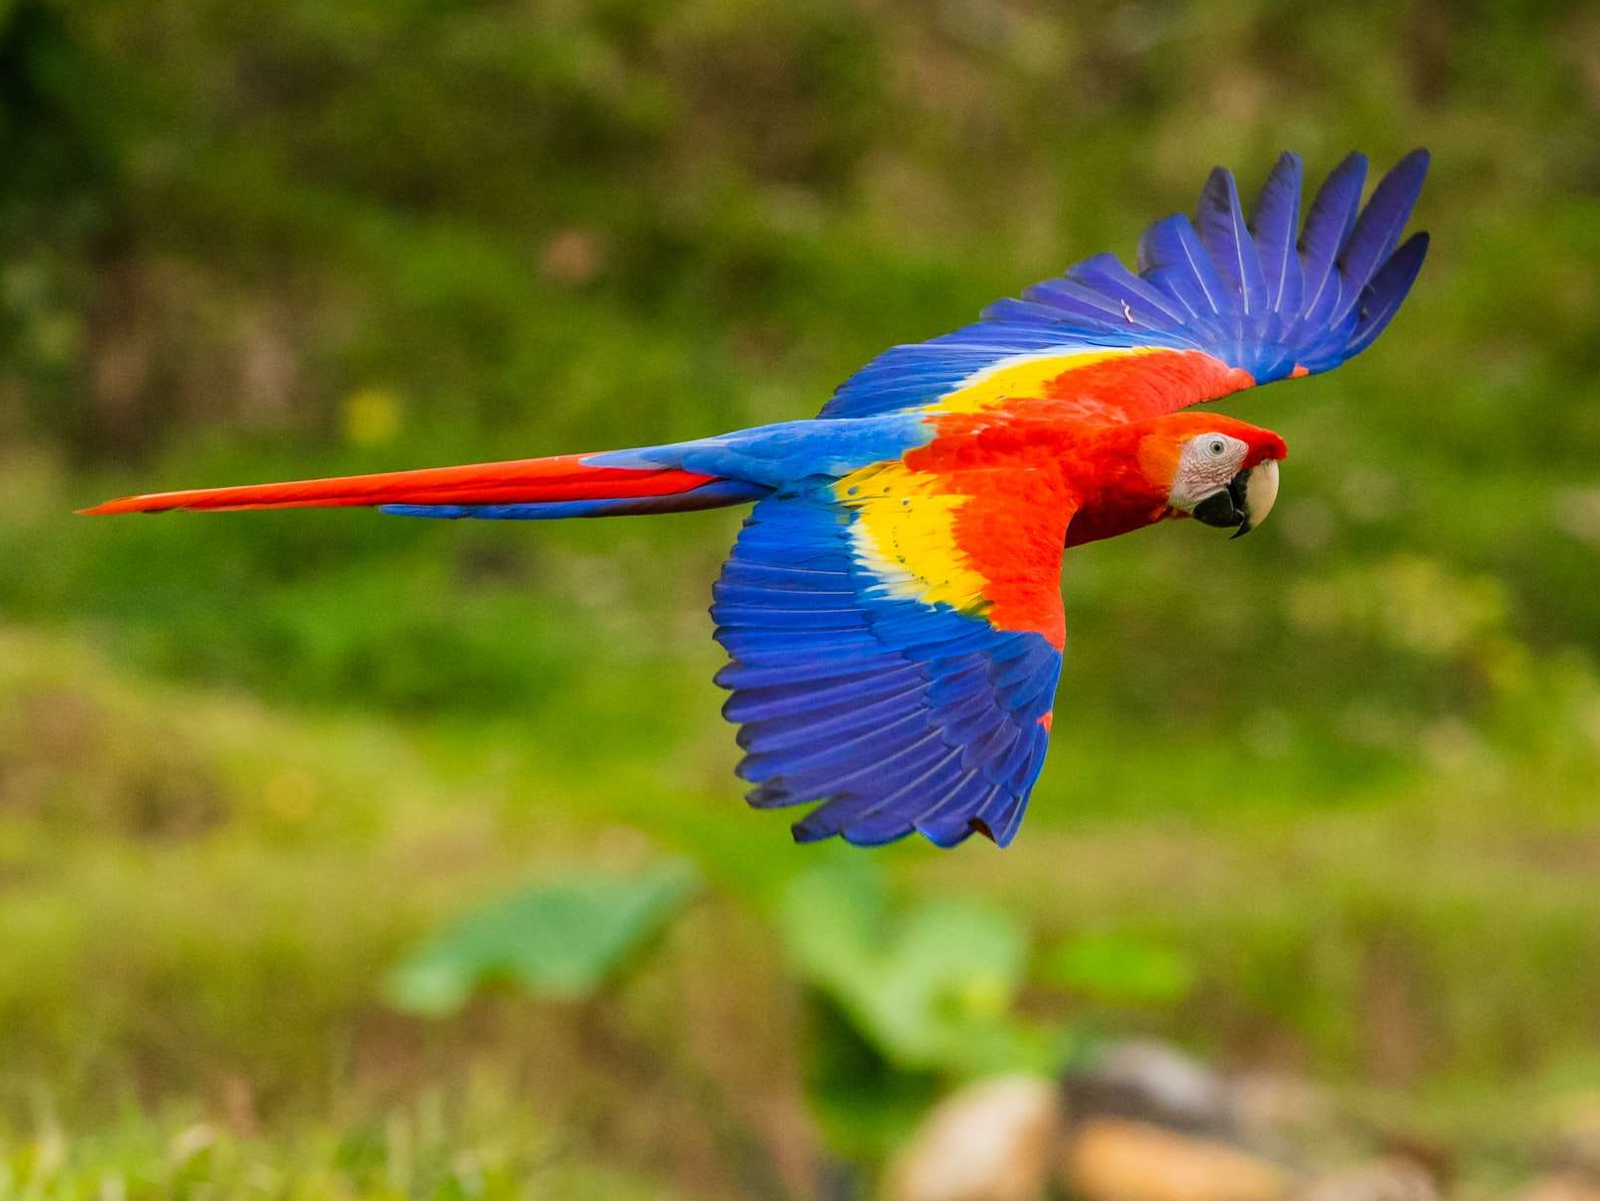
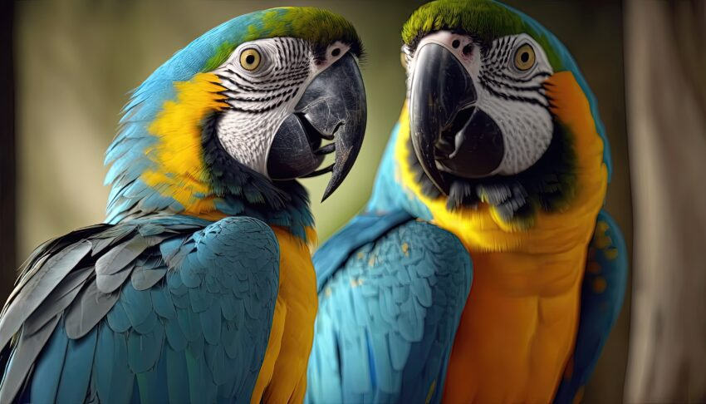
Renkli Tasarımlar: Papağanlar değişik renklerde tasarlanmıştır. Ayrıca daha önceki derslerde gördüğümüz nokta ve çizgi de kullanılmıştır.
https://dersdunyasi.net/2022/03/14/guzel-sanatlar-ve-egitimi/

Slide 12
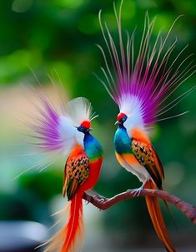
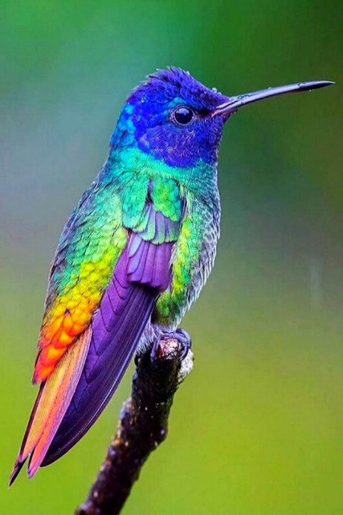
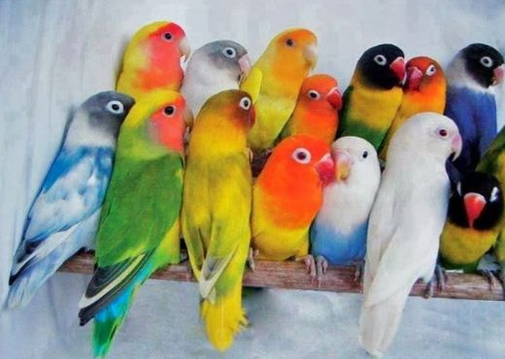
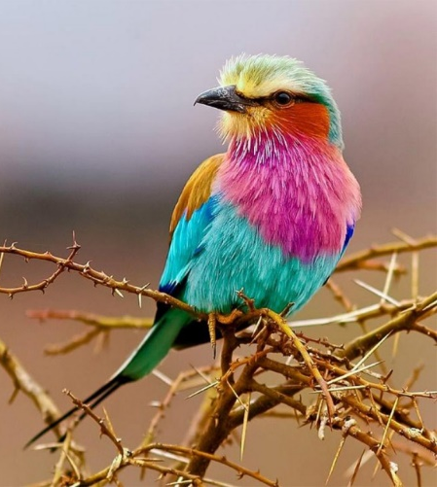
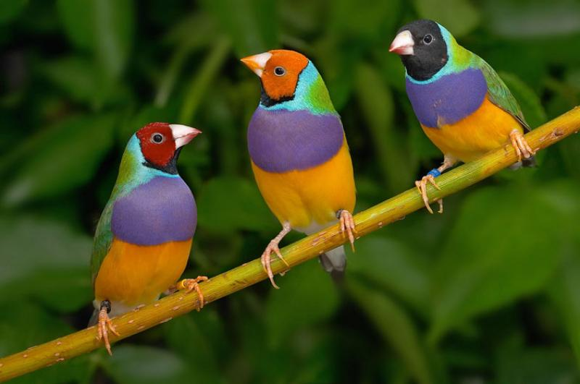
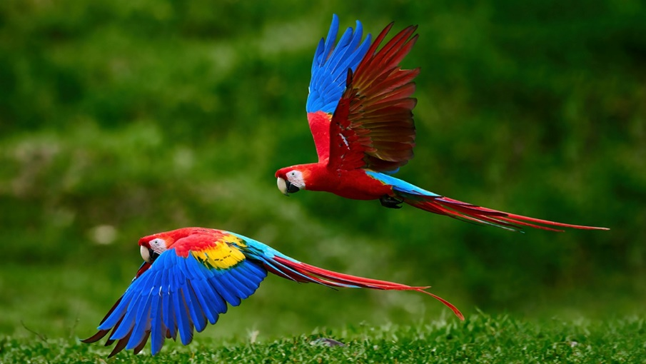
Rengarenk boyanmış kuşlar.
https://dersdunyasi.net/2022/03/14/guzel-sanatlar-ve-egitimi/

Slide 13
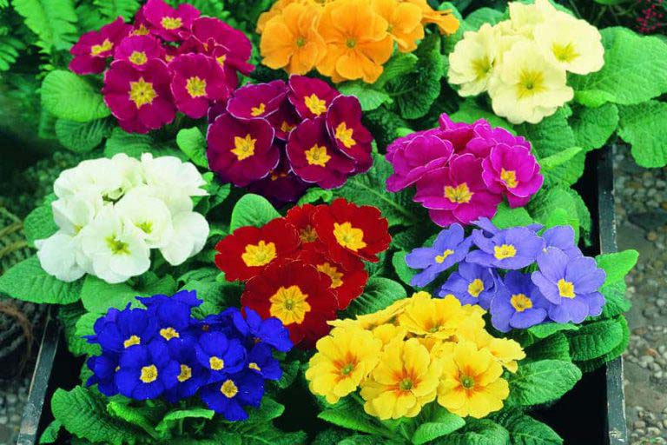
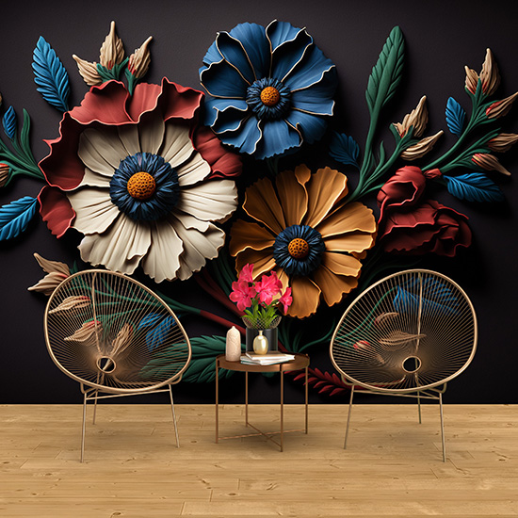
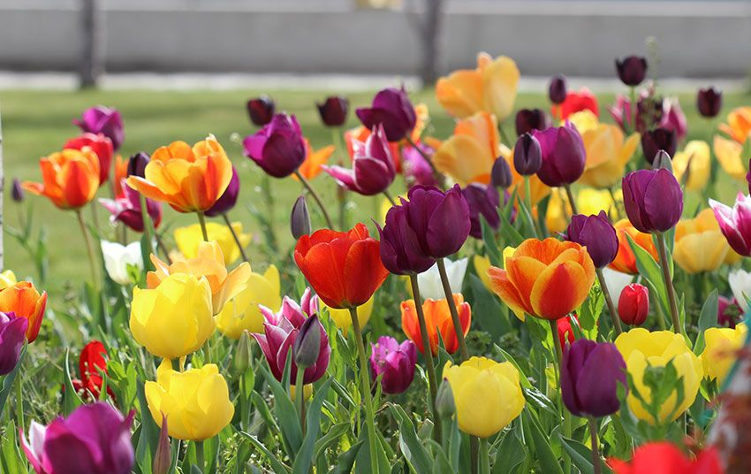
Çiçekler de rengarenk tasarlanmıştır.
https://dersdunyasi.net/2022/03/14/guzel-sanatlar-ve-egitimi/

Slide 14
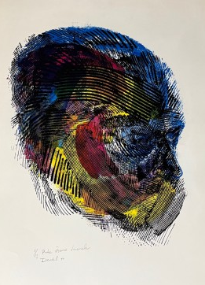
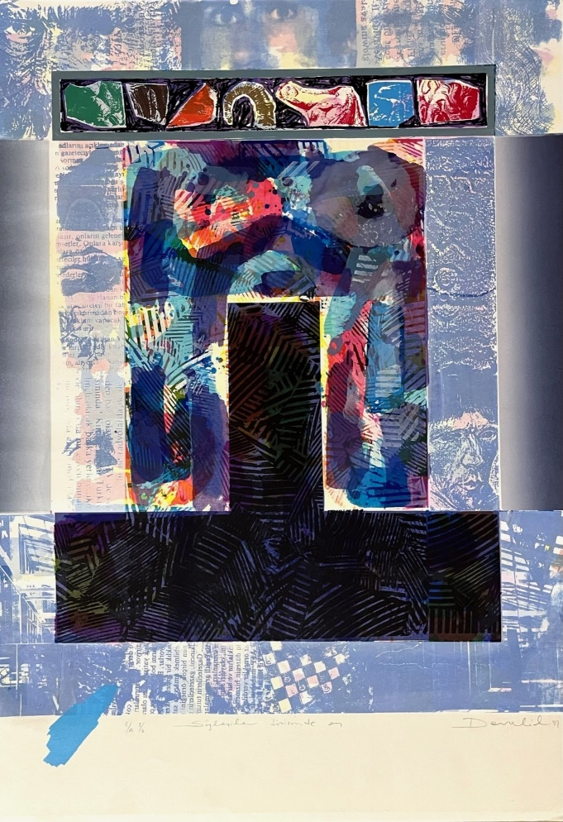
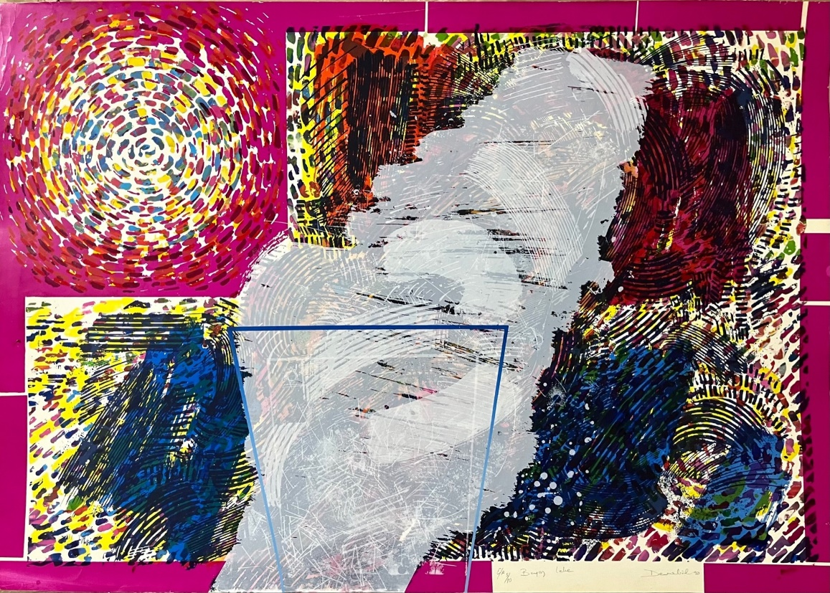
Sanatçıların sanatında lekeler - Devabil Kara
https://dersdunyasi.net/2022/03/14/guzel-sanatlar-ve-egitimi/

Slide 15
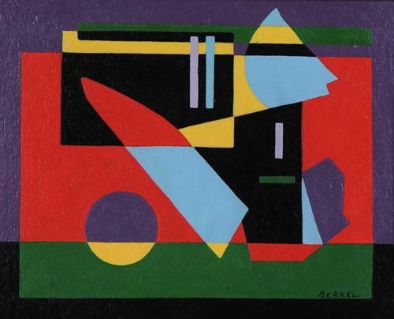
Sabri Berkel
https://dersdunyasi.net/2022/03/14/guzel-sanatlar-ve-egitimi/

Slide 16
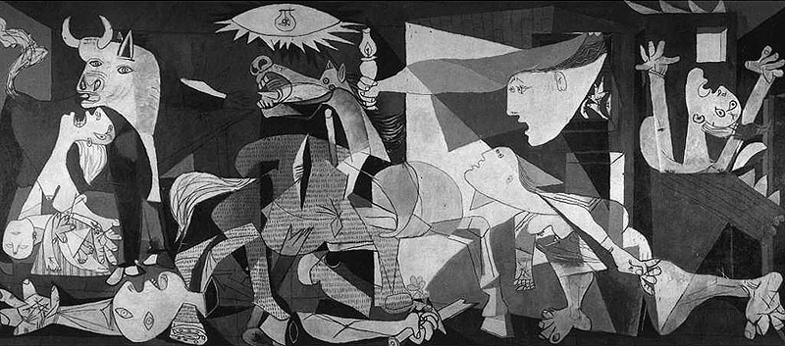
Pablo Picasso – Guernica – Siyah beyaz ve gri lekelerle tasarlanmıştır
https://dersdunyasi.net/2022/03/14/guzel-sanatlar-ve-egitimi/

Slide 17
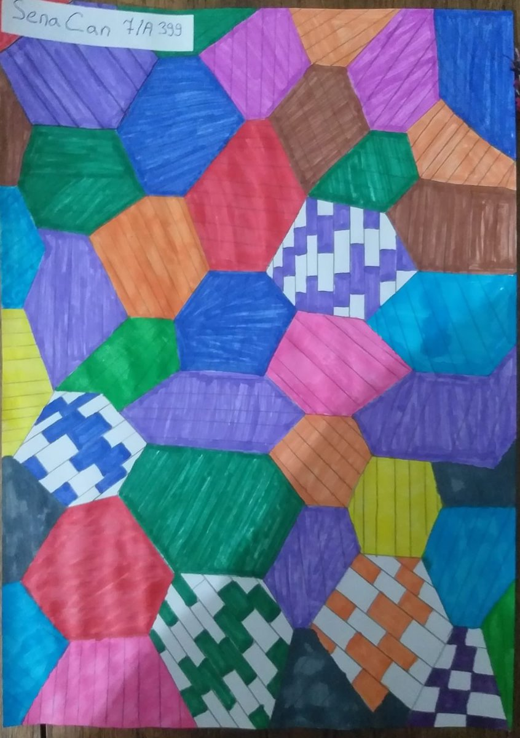
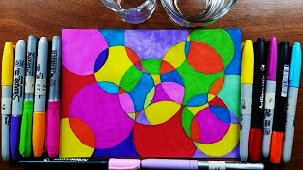
Çocukların sanatında renk ve leke
https://dersdunyasi.net/2022/03/14/guzel-sanatlar-ve-egitimi/

Slide 18
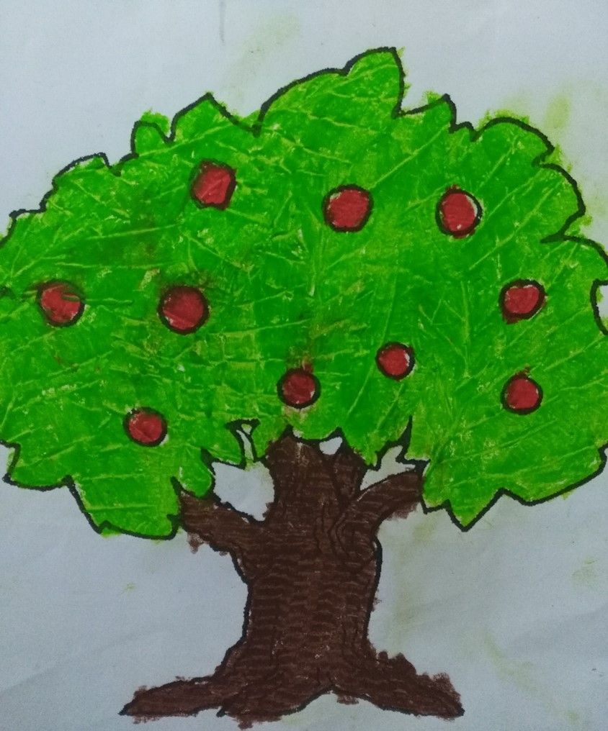
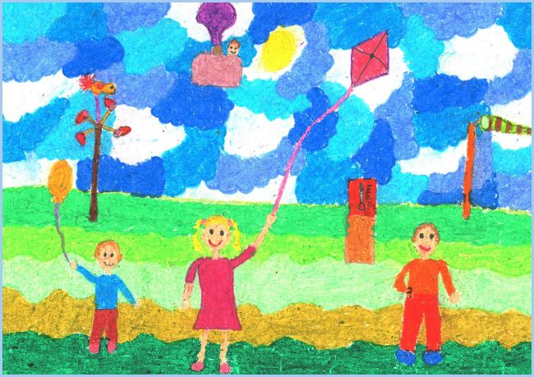
https://dersdunyasi.net/2022/03/14/guzel-sanatlar-ve-egitimi/

Slide 19
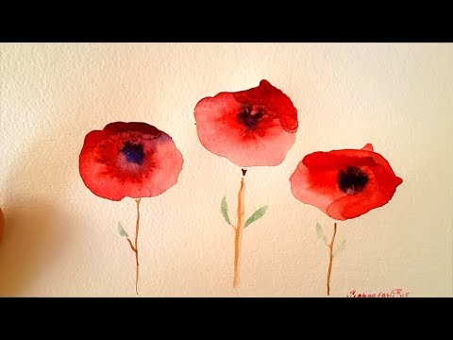
https://dersdunyasi.net/2022/03/14/guzel-sanatlar-ve-egitimi/

Slide 20
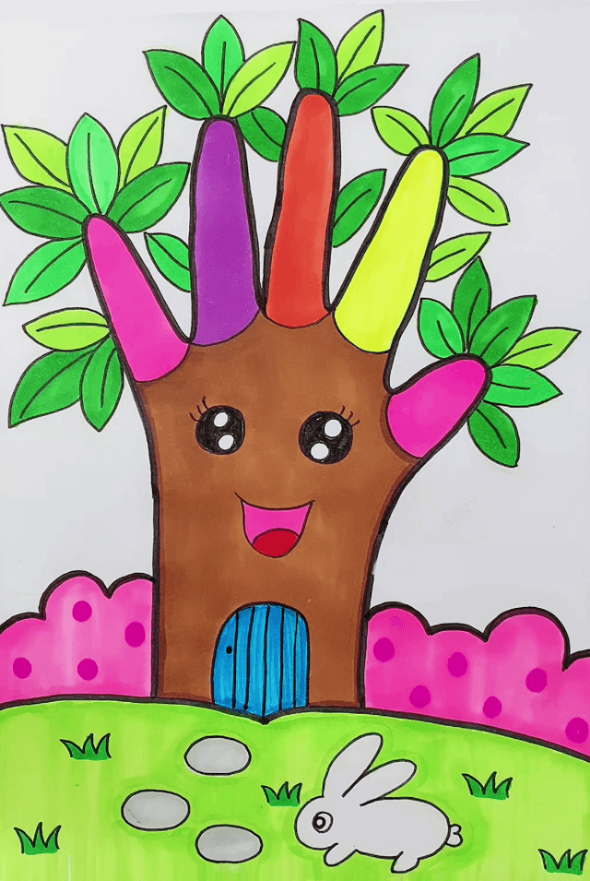
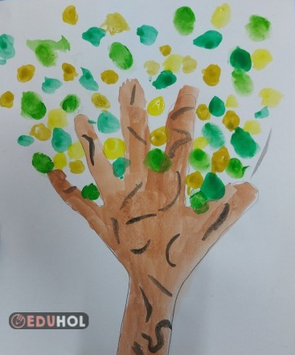
https://dersdunyasi.net/2022/03/14/guzel-sanatlar-ve-egitimi/

Slide 21
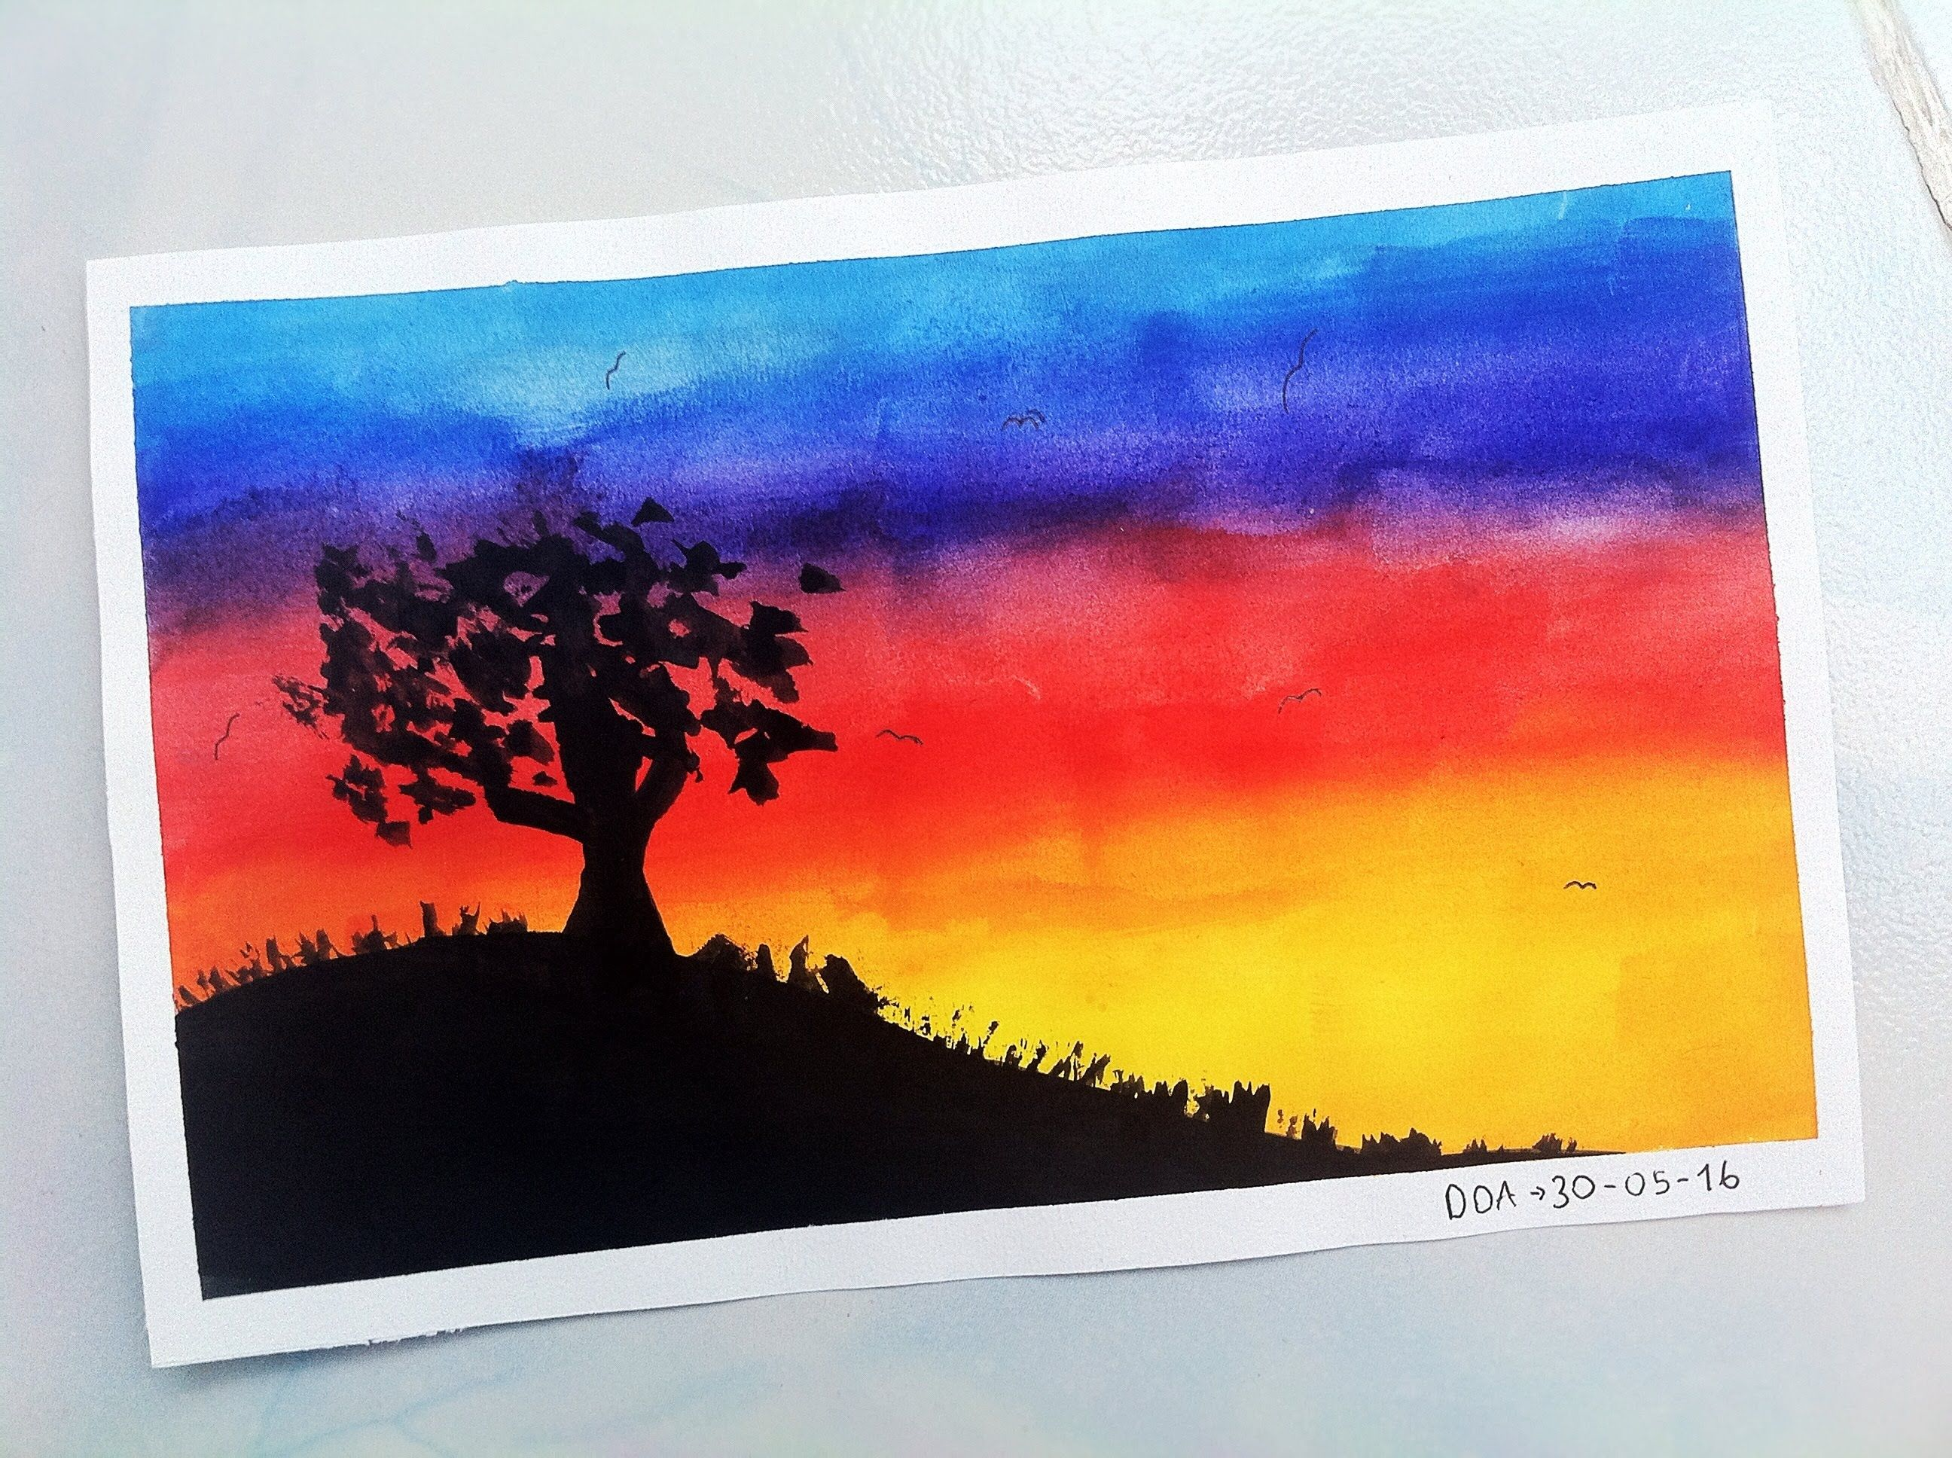
https://dersdunyasi.net/2022/03/14/guzel-sanatlar-ve-egitimi/

Slide 22
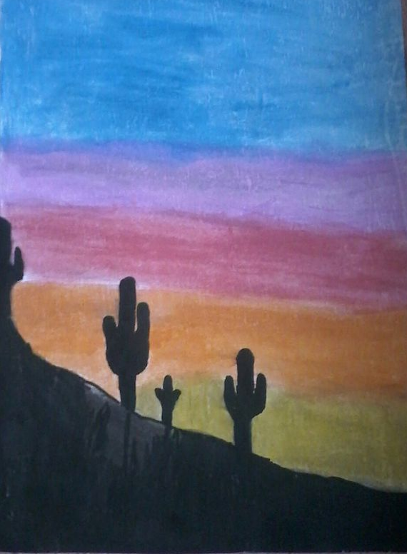
https://dersdunyasi.net/2022/03/14/guzel-sanatlar-ve-egitimi/

Slide 23
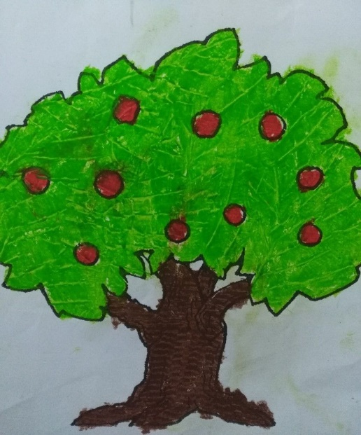
Şimdi sıra sizde
Sizden renkler ve/veya lekelerin ön plana çıktığı tasarımlar yapmanızı istiyoruz.
https://dersdunyasi.net/2022/03/14/guzel-sanatlar-ve-egitimi/

Slide 24
22'den Çok Kolay Kuş Çizimi, Adım Adım Renkli Kuş Nasıl Çizilir, Çocuklara Sayılarla Hayvan Çizmek
https://www.youtube.com/watch?v=8NQHabtOT30&t=309s
https://dersdunyasi.net/2022/03/14/guzel-sanatlar-ve-egitimi/

Slide 25
Gül çizimi / Kolay çizimler
https://www.youtube.com/watch?v=V6540tEyCQ4
https://dersdunyasi.net/2022/03/14/guzel-sanatlar-ve-egitimi/

Slide 26
Tavus Kuşu Nasıl Çizilir? - En Kolay Tavus Kuşu Çizimi - How to draw a peacock (EASY) / #SenDeÇiz
https://www.youtube.com/watch?v=IbEVLhI7Oz0
https://dersdunyasi.net/2022/03/14/guzel-sanatlar-ve-egitimi/

Slide 27
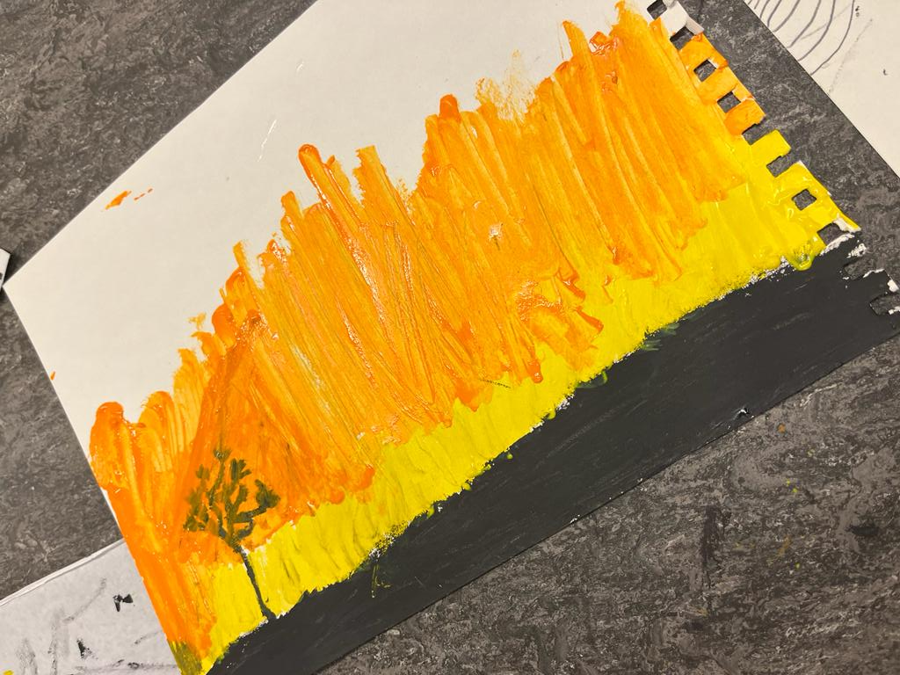
Çocukların yaptığı çalışmalar
https://dersdunyasi.net/2022/03/14/guzel-sanatlar-ve-egitimi/

Slide 28
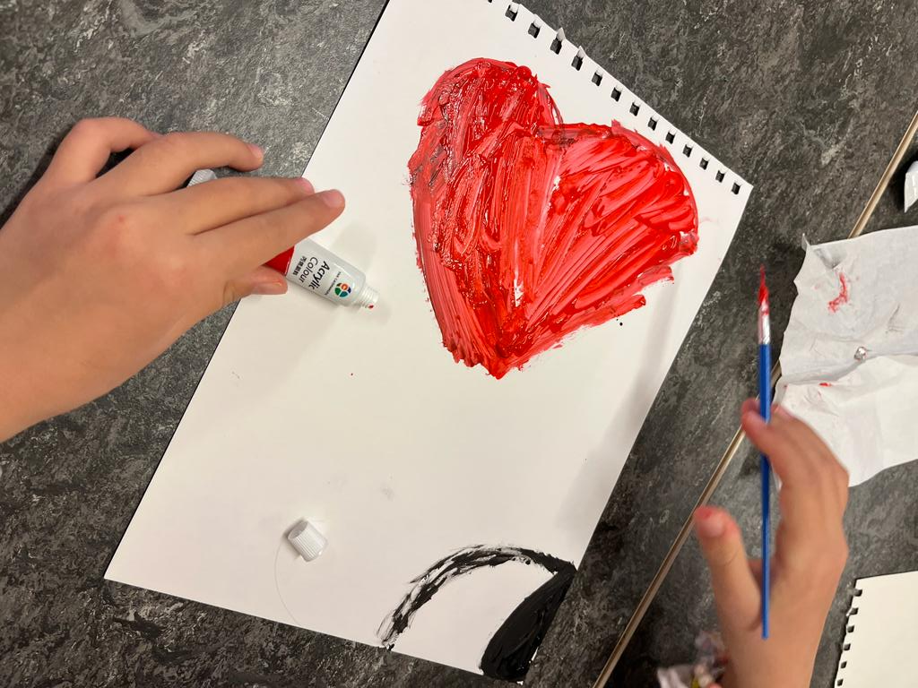
https://dersdunyasi.net/2022/03/14/guzel-sanatlar-ve-egitimi/

Slide 29
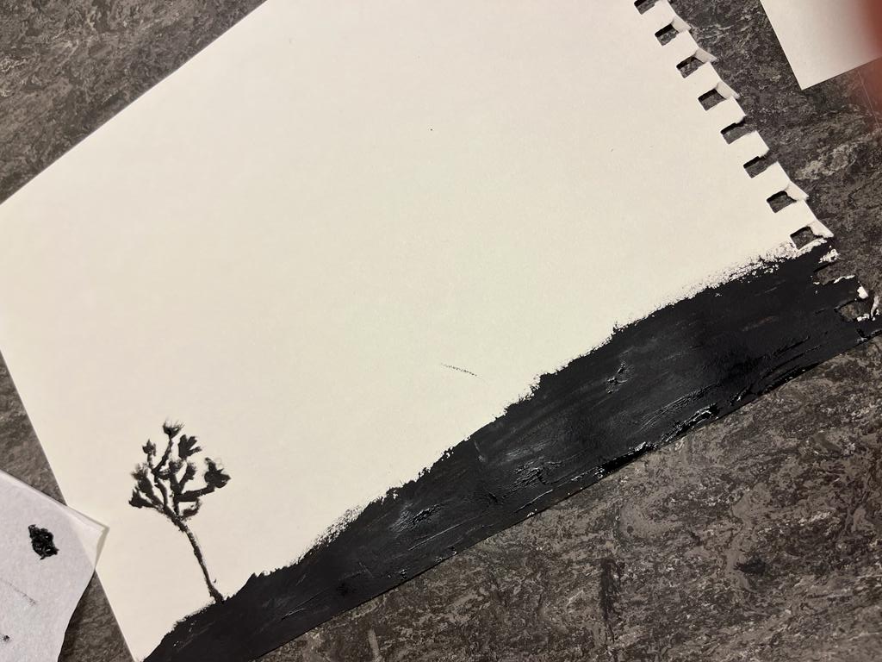
https://dersdunyasi.net/2022/03/14/guzel-sanatlar-ve-egitimi/

Slide 30
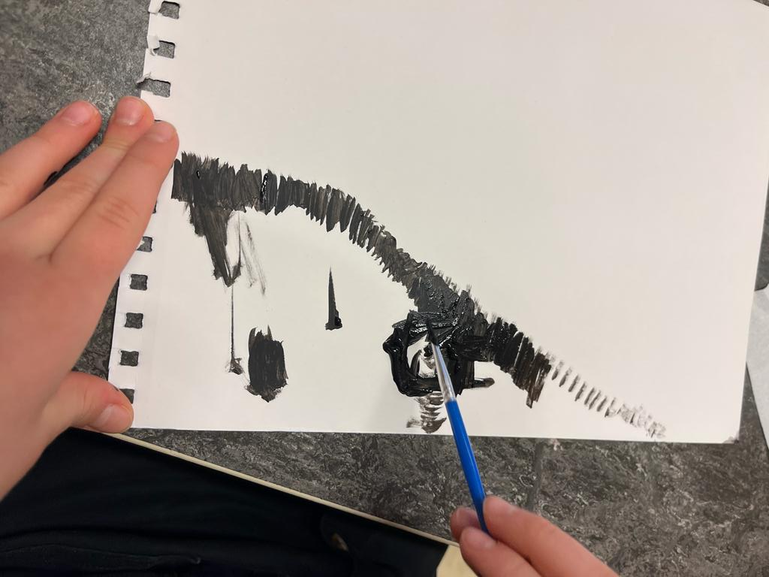
https://dersdunyasi.net/2022/03/14/guzel-sanatlar-ve-egitimi/

Slide 31
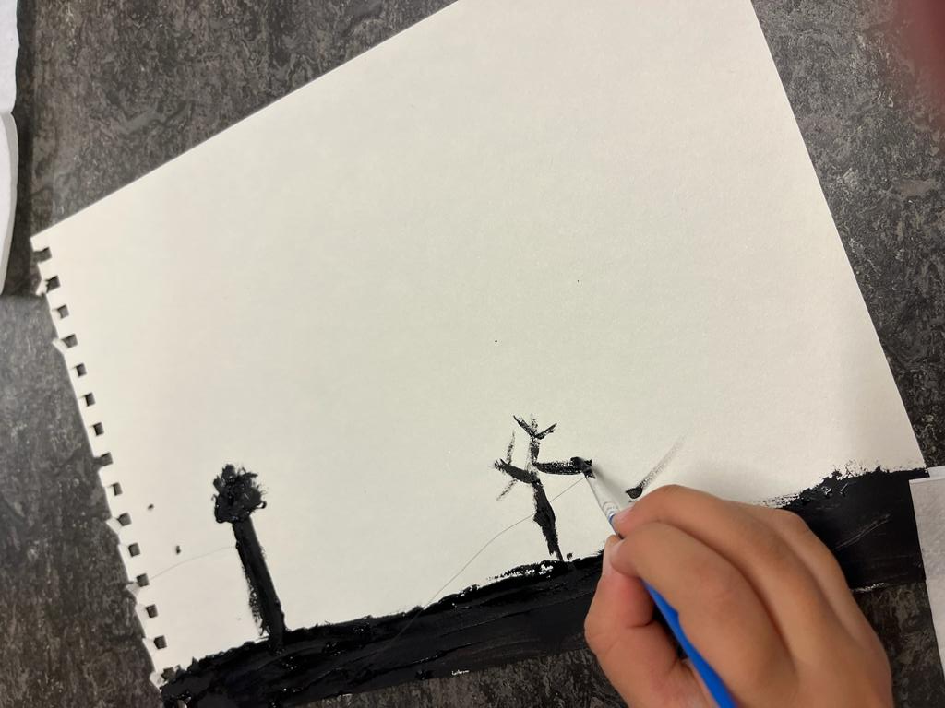
https://dersdunyasi.net/2022/03/14/guzel-sanatlar-ve-egitimi/

Slide 32
https://dersdunyasi.net/2022/03/14/guzel-sanatlar-ve-egitimi/

Slide 33
https://dersdunyasi.net/2022/03/14/guzel-sanatlar-ve-egitimi/

Slide 34
https://dersdunyasi.net/2022/03/14/guzel-sanatlar-ve-egitimi/

Slide 35
https://dersdunyasi.net/2022/03/14/guzel-sanatlar-ve-egitimi/

Slide 36
https://dersdunyasi.net/2022/03/14/guzel-sanatlar-ve-egitimi/

Slide 37
https://dersdunyasi.net/2022/03/14/guzel-sanatlar-ve-egitimi/

Slide 38
https://dersdunyasi.net/2022/03/14/guzel-sanatlar-ve-egitimi/

Slide 39
https://dersdunyasi.net/2022/03/14/guzel-sanatlar-ve-egitimi/

Slide 40
https://dersdunyasi.net/2022/03/14/guzel-sanatlar-ve-egitimi/

Slide 41
https://dersdunyasi.net/2022/03/14/guzel-sanatlar-ve-egitimi/

Slide 42
https://dersdunyasi.net/2022/03/14/guzel-sanatlar-ve-egitimi/

Slide 43
https://dersdunyasi.net/2022/03/14/guzel-sanatlar-ve-egitimi/

Slide 44
https://dersdunyasi.net/2022/03/14/guzel-sanatlar-ve-egitimi/

Slide 45
https://dersdunyasi.net/2022/03/14/guzel-sanatlar-ve-egitimi/

Slide 46
https://dersdunyasi.net/2022/03/14/guzel-sanatlar-ve-egitimi/

Slide 47
https://dersdunyasi.net/2022/03/14/guzel-sanatlar-ve-egitimi/

Slide 48
https://dersdunyasi.net/2022/03/14/guzel-sanatlar-ve-egitimi/

Slide 49
https://dersdunyasi.net/2022/03/14/guzel-sanatlar-ve-egitimi/

Slide 50
https://dersdunyasi.net/2022/03/14/guzel-sanatlar-ve-egitimi/

Slide 51
https://dersdunyasi.net/2022/03/14/guzel-sanatlar-ve-egitimi/

Slide 52
https://dersdunyasi.net/2022/03/14/guzel-sanatlar-ve-egitimi/

Slide 53
https://dersdunyasi.net/2022/03/14/guzel-sanatlar-ve-egitimi/

Slide 54
https://dersdunyasi.net/2022/03/14/guzel-sanatlar-ve-egitimi/

Slide 55
https://dersdunyasi.net/2022/03/14/guzel-sanatlar-ve-egitimi/

Slide 56
https://dersdunyasi.net/2022/03/14/guzel-sanatlar-ve-egitimi/

Slide 57
https://dersdunyasi.net/2022/03/14/guzel-sanatlar-ve-egitimi/

Slide 58
https://dersdunyasi.net/2022/03/14/guzel-sanatlar-ve-egitimi/

Slide 59
https://dersdunyasi.net/2022/03/14/guzel-sanatlar-ve-egitimi/

Slide 60
https://dersdunyasi.net/2022/03/14/guzel-sanatlar-ve-egitimi/

Slide 61
https://dersdunyasi.net/2022/03/14/guzel-sanatlar-ve-egitimi/

Slide 62
https://dersdunyasi.net/2022/03/14/guzel-sanatlar-ve-egitimi/

Slide 63
https://dersdunyasi.net/2022/03/14/guzel-sanatlar-ve-egitimi/

Slide 64
https://dersdunyasi.net/2022/03/14/guzel-sanatlar-ve-egitimi/

Slide 65
https://dersdunyasi.net/2022/03/14/guzel-sanatlar-ve-egitimi/

Slide 66
https://dersdunyasi.net/2022/03/14/guzel-sanatlar-ve-egitimi/

Slide 67
https://dersdunyasi.net/2022/03/14/guzel-sanatlar-ve-egitimi/

Slide 68
https://dersdunyasi.net/2022/03/14/guzel-sanatlar-ve-egitimi/

Slide 69
https://dersdunyasi.net/2022/03/14/guzel-sanatlar-ve-egitimi/

Slide 70
https://dersdunyasi.net/2022/03/14/guzel-sanatlar-ve-egitimi/

Slide 71
https://dersdunyasi.net/2022/03/14/guzel-sanatlar-ve-egitimi/

Slide 72
https://dersdunyasi.net/2022/03/14/guzel-sanatlar-ve-egitimi/

Slide 73
https://dersdunyasi.net/2022/03/14/guzel-sanatlar-ve-egitimi/

Slide 74
https://dersdunyasi.net/2022/03/14/guzel-sanatlar-ve-egitimi/

Slide 75
https://dersdunyasi.net/2022/03/14/guzel-sanatlar-ve-egitimi/

Slide 76
https://dersdunyasi.net/2022/03/14/guzel-sanatlar-ve-egitimi/

Slide 77
https://dersdunyasi.net/2022/03/14/guzel-sanatlar-ve-egitimi/

Slide 78
https://dersdunyasi.net/2022/03/14/guzel-sanatlar-ve-egitimi/

Slide 79
Teşekkürler arkadaşlar
https://dersdunyasi.net/2022/03/14/guzel-sanatlar-ve-egitimi/

